Slide 1


Môn: Tập đọc

Slide 2
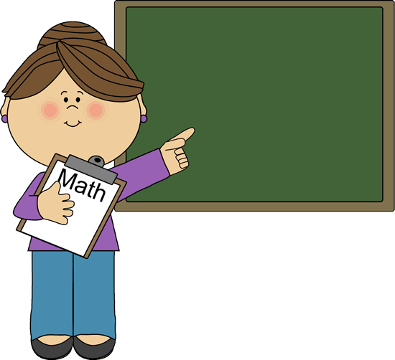
KIỂM TRA BÀI CŨ
Đọc thuộc 1 khổ mà em thích trong bài thơ “Cái cầu ” và nêu nội dung chính của bài.

Slide 3
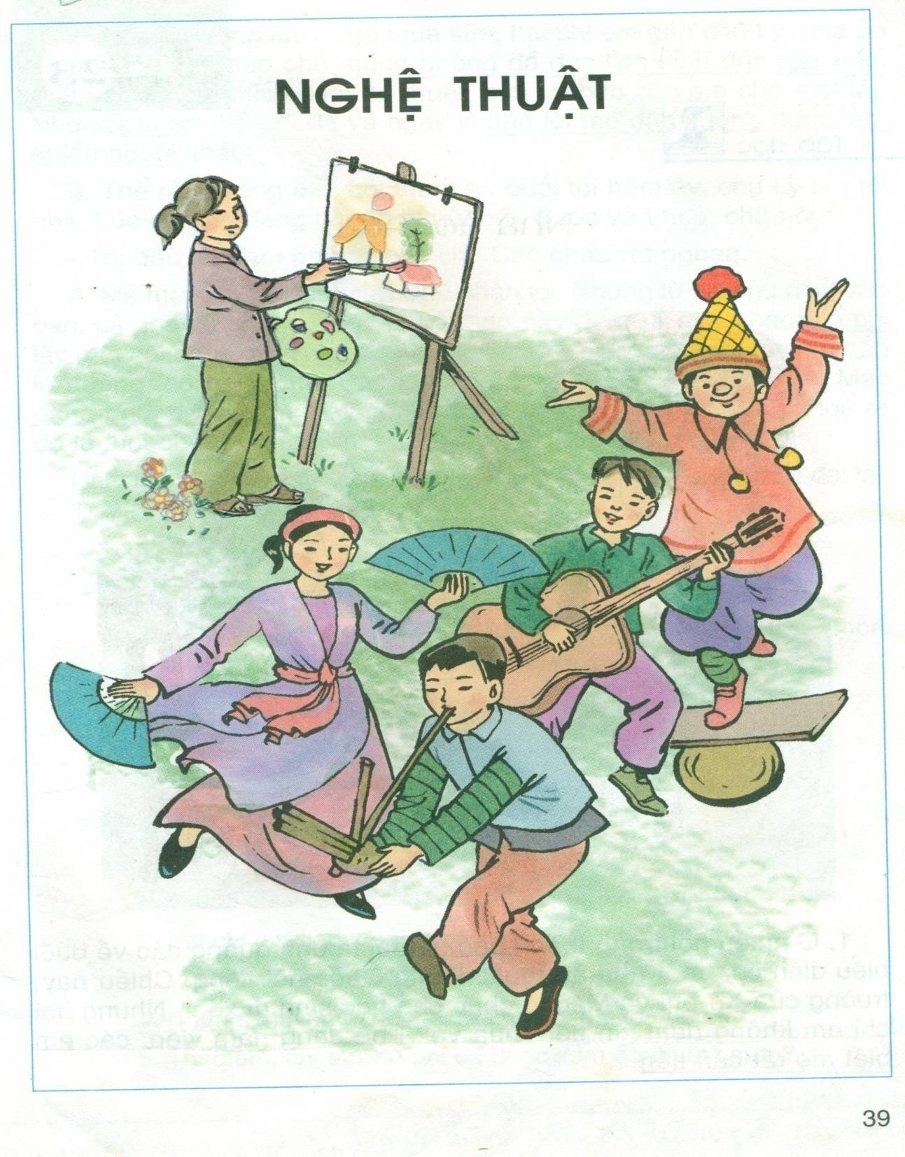
Các bạn thiếu nhi trong tranh đang làm gì?
Các bạn thiếu nhi trong tranh đang biểu diễn các tiết mục văn nghệ: Hát chèo, thổi kèn, đánh đàn, đóng vai hề; có bạn đang vẽ.

Slide 4
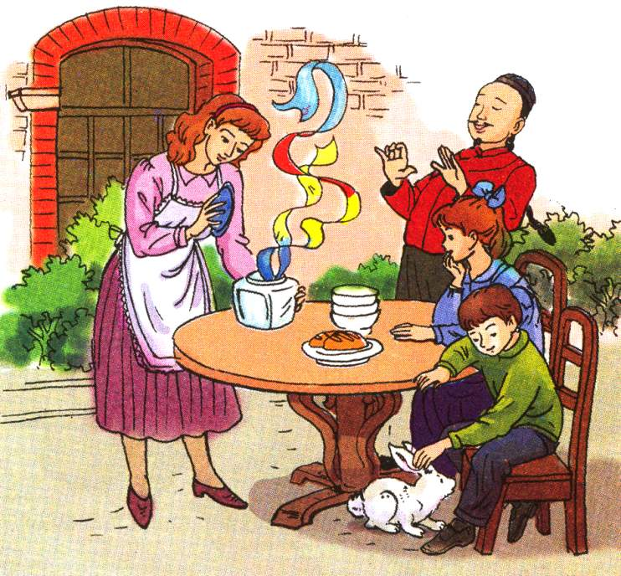
Thứ hai ngày 20 tháng 4 năm 2020
Tập đọc
Nhà ảo thuật

Slide 5
Nhà ảo thuật
1. Ở nhiều nơi trong thành phố, người ta dán quảng cáo về buổi biểu diễn của một nhà ảo thuật Trung Quốc nổi tiếng. Chiều nay, trường của Xô-phi và Mác tổ chức cho học sinh đi xem. Nhưng hai chị em không dám xin tiền mua vé vì bố đang nằm viện, các em biết mẹ rất cần tiền.
2. Tình cờ trong lúc ra ga mua sữa, hai chị em gặp chú Lý, nhà ảo thuật. Các em giúp chú mang những đồ đạc lỉnh kỉnh đến rạp xiếc. Biết hai chị em thích xem ảo thuật, chú Lý bảo các em chờ một lát. Nhưng chị em Xô-phi đã về ngay vì nhớ lời mẹ dặn không được làm phiền người khác.
3. Thế rồi, chẳng biết hỏi thăm ai, buổi tối hôm ấy, chú Lý tìm tới nhà. Lúc đó, mẹ đang chuẩn bị bữa tối. Bước vào nhà, chú nói :
- Tôi đến để cảm ơn các con chị. Các cháu rất ngoan.
4. Mẹ mời chú Lý uống trà. Chú nhận lời. Nhưng từ lúc chú ngồi vào bàn, cả nhà cứ chứng kiến hết đến bất ngờ này đến bất ngờ khác. Xô-phi lấy một cái bánh, đến lúc đặt vào đĩa lại thành hai cái. Khi mẹ mở nắp lọ đường, có hàng mét dải băng đỏ, xanh , vàng bắn ra. Còn Mác đang ngồi bỗng cảm thấy có một khối nóng mềm trên chân. Hóa ra đó là chú thỏ trắng mắt hồng.
Hai chị em thán phục nhìn chú Lý. Đúng là một nhà ảo thuật đại tài.
Theo BLAI-TƠN
( Lương Hùng dịch

Slide 6

1. LUYỆN ĐỌC
Luyện đọc từ khó
Giải nghĩa từ
Ảo thuật
Xô - phi
tình cờ
Mác
chứng kiến
lỉnh kỉnh
thán phục
nắp lọ
đại tài

Slide 7
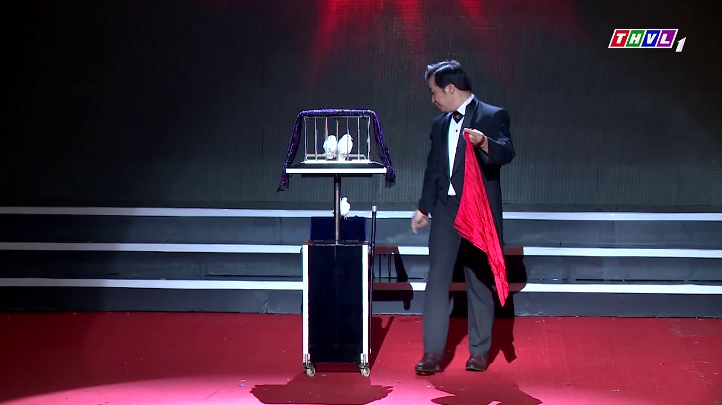

Nhà ảo thuật
Ảo thuật là môn nghệ thuật dùng sự khéo léo tạo ra nhiều biến hóa, khiến người xem tưởng là có phép lạ.

Slide 8
- Nhưng hai chị em không dám xin tiền mua vé vì bố đang nằm viện, các em biết mẹ rất cần tiền.

Slide 9


Luyện đọc đoạn
Đoạn 1: Ở nhiều nơi…….. Mẹ rất cần tiền.
Đoạn 2 : Tình cờ …..... Làm phiền người khác.
Đoạn 3: Thế rồi ……… Các cháu rất ngoan.
Đoạn 4: Mẹ mời chú Lý……….. Ảo thuật đại tài
Notes:
Tích hợp chăm sóc cây.

Slide 10

2. TÌM HIỂU BÀI

Slide 11

Câu 1: Vì sao chị em Xô-phi không đi xem ảo thuật?
Vì bố của các em đang nằm viện mẹ rất cần tiền chữa bệnh cho bố, các em không dám xin tiền mẹ mua vé.

Slide 12
Câu 2: Hai chị em gặp và giúp đỡ nhà ảo thuật như thế nào ?
Hai chị em đã gặp và giúp đỡ nhà ảo thuật là : Tình cờ gặp chú Lý ở ga, hai chị em đã giúp chú mang những đồ đạc lỉnh kỉnh đến rạp xiếc.

Slide 13
Câu 3: Vì sao hai chị em không chờ chú Lý dẫn vào rạp ?
- Hai chị em nhớ lời mẹ dặn không được làm phiền người khác nên không muốn chú trả ơn.

Slide 14
Câu 4: Những chuyện gì đã xảy ra khi mọi người uống trà ?
Đã xảy ra hết bất ngờ này đến bất ngờ khác: Một cái bánh bỗng biến thành hai, các dải băng đủ sắc màu từ lọ đường bắn ra, một chú thỏ trắng mắt hồng bỗng nằm trên chân Mác.

Slide 15
Câu 5: Theo em, chị em Xô- phi đã được xem ảo thuật chưa ?
Chị em Xô-phi đã được xem ảo thuật ngay tại nhà.

Slide 16
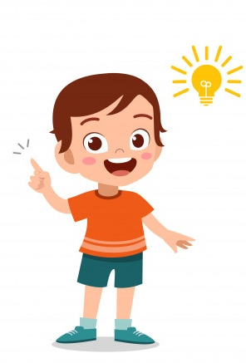
Nội dung câu chuyện
Câu chuyện khen ngợi hai chị em Xô-phi là những em bé ngoan, sẵn sàng, giúp đỡ người khác. Chú Lý là người tài ba, nhân hậu rất yêu quý trẻ em
Notes:
Tích hợp chăm sóc cây.

Slide 17
Luyện đọc lại.
Nhưng/ từ lúc chú ngồi vào bàn,/ cả nhà chứng kiến
hết bất ngờ này đến bất ngờ khác.// Xô – phi lấy một
cái bánh,/ đến lúc đặt vào đĩa lại thành hai cái.// Khi mẹ
mở nắp lọ đường,/ có hàng mét dải băng đỏ,/ xanh, / vàng
bắn ra.// Còn Mác đang ngồi bỗng cảm thấy có một khối
nóng mềm trên chân.// Hóa ra,/ đó là một chú thỏ trắng
mắt hồng.//

Slide 18
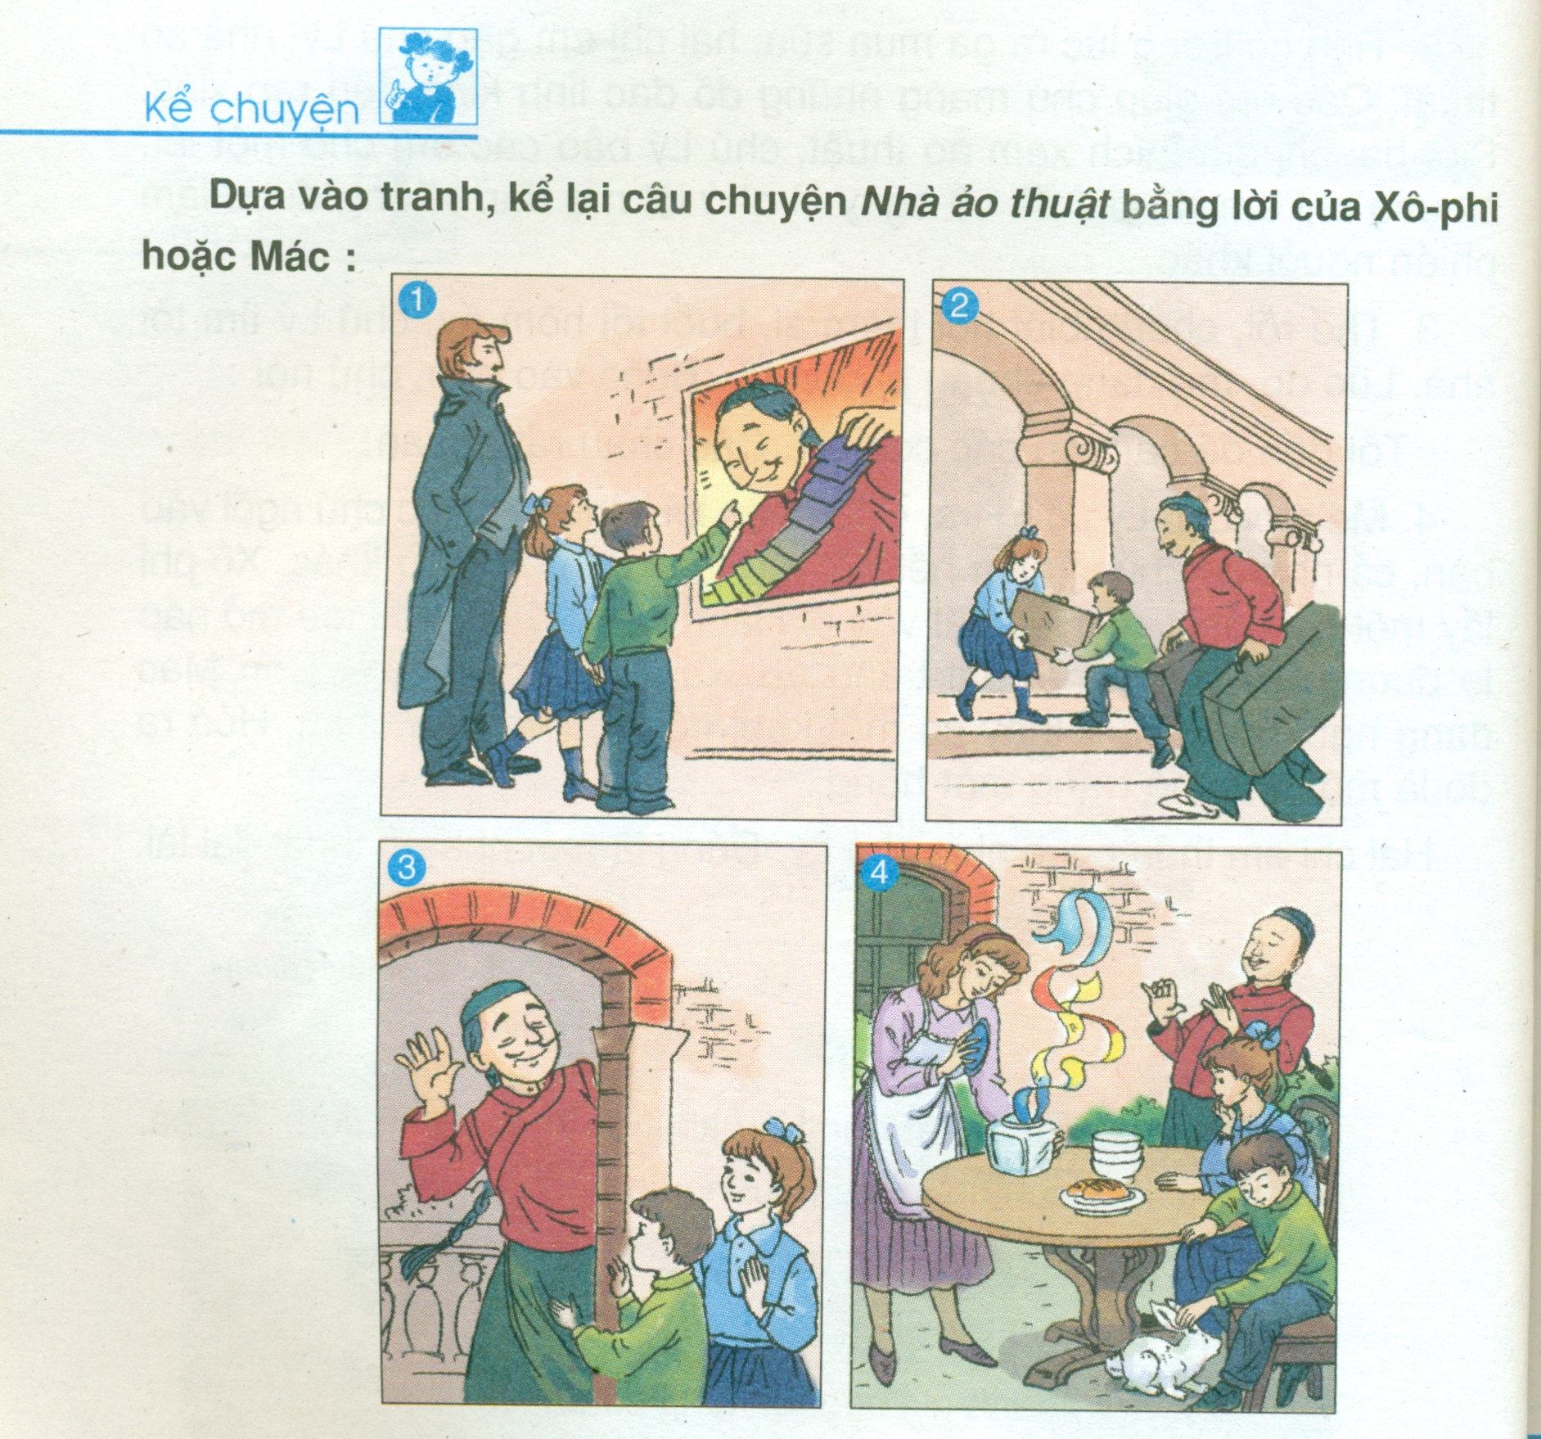
Nội dung truyện trong từng tranh.
Tranh 1: Hai chị em Xô-phi và Mác xem quảng cáo về buổi biểu diễn của nhà ảo thuật Trung Quốc.
Tranh 2: Chị em Xô-phi giúp nhà ảo thuật mang
đồ đạc đến rạp hát.
Tranh 4: Những chuyện bất ngờ xảy ra khi mọi
người uống trà.
Tranh 3: Nhà ảo thuật tìm đến tận nhà để cảm ơn hai chị em.

Slide 19
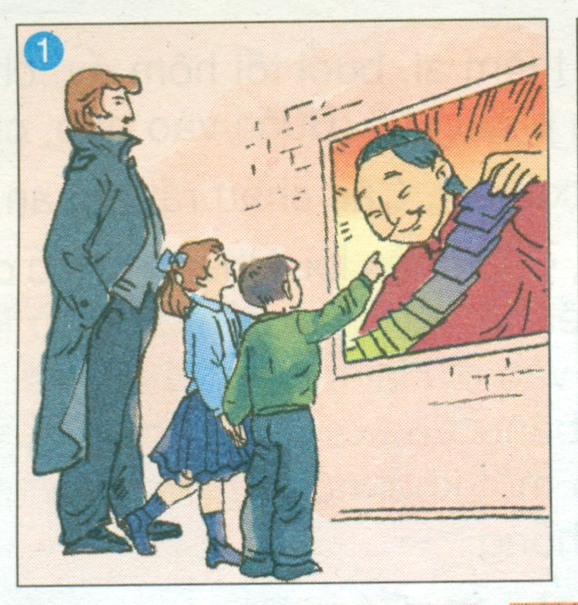
Khi kể chuyện bằng lời của nhân vật, phải lưu ý những gì?
Cần lưu ý đó là: chọn nhân vật để kể ( không thay đổi từ đầu đến cuối câu chuyện), khi kể xưng: Tôi, em hoặc chúng tôi, chúng em.
Ví dụ kể theo lời của nhân vật Xô – phi:
Tranh 1: Hôm ấy khắp thành phố dán những quảng cáo về buổi biểu diễn của một nhà ảo thuật Trung Quốc nổi tiếng. Trường tôi tổ chức cho
học sinh đi xem. Riêng chị em tôi không đi vì chúng tôi không muốn xin tiền mẹ mua vé. Bố tôi ốm nằm viện. Mẹ tôi rất cần tiền để chữa bệnh cho bố.

Slide 20
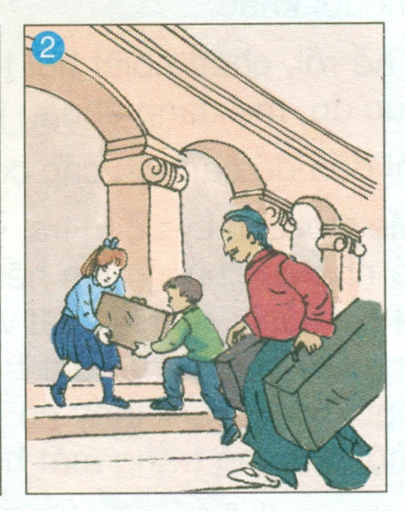
Ví dụ: Trong lúc đi mua sữa, tình cờ chúng tôi gặp nhà ảo thuật nổi tiếng. Thấy chú mang nhiều đồ đạc lỉnh kỉnh, tôi và em Mác đã giúp chú chuyển vào rạp xiếc. Chú bảo chúng tôi chờ một lát nhưng nhớ lời mẹ dặn không được làm phiền người khác nên tôi đã đưa Mác về.

Slide 21
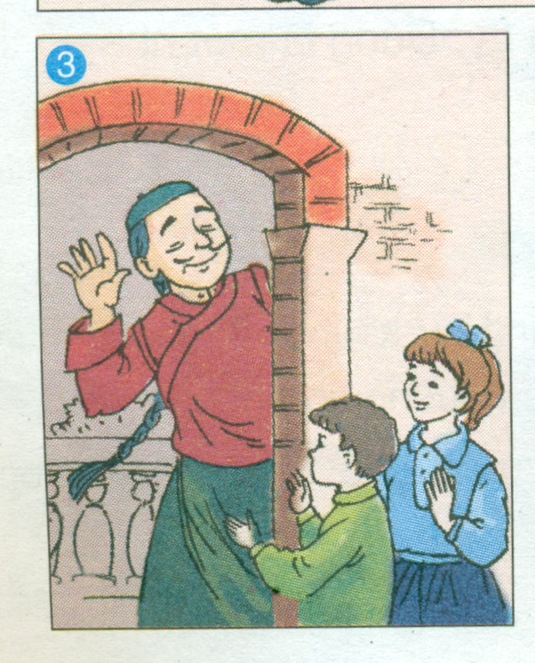
Ví dụ: Không biết chú Lý đã hỏi ai, mà tối hôm ấy, chú đã tìm đến tận nhà chúng tôi. Chú nói với mẹ là tới để cám ơn hai chị em tôi và còn khen tôi và em Mác là những đứa trẻ ngoan.

Slide 22
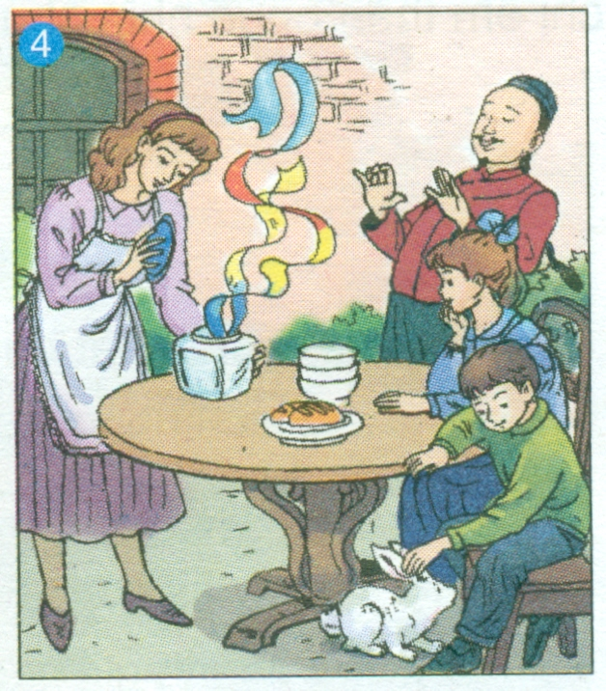
Ví dụ: Từ lúc nhà ảo thuật bước vào, mẹ và hai chị em tôi được chứng kiến rất nhiều điều bất ngờ. Đầu tiên, tôi lấy một chiếc bánh nhưng không hiểu sao khi đặt vào đĩa lại thành hai chiếc. Kì lạ nữa là khi mẹ mở nắp lọ đường, một dải băng đủ màu sắc bay ra. Em Mác đang ngồi bỗng thấy một chú thỏ trắng nằ trên chân. Tôi hiểu rằng đó đều do chú Lý tài ba tạo nên. Chú đã cho chúng tôi được xem ảo thuật ngay tại nhà mình.

Slide 23
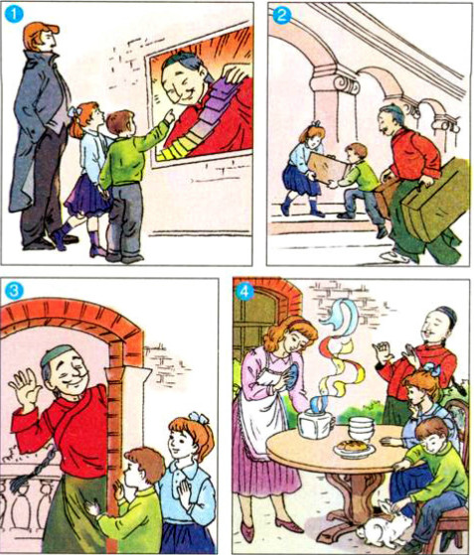
KỂ LẠI TOÀN BỘ CÂU CHUYỆN

Slide 24

Dặn dò
Luyện đọc lại bài và kể lại câu chuyện.
Chuẩn bị bài Tập đọc “Chương trình xiếc đặc sắc” trang 46.

